Slide 1
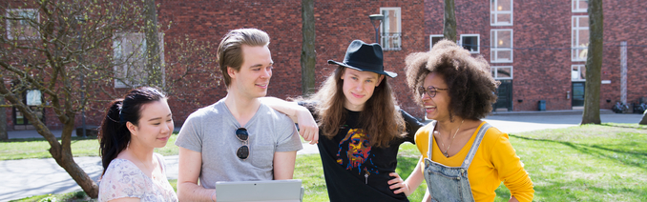
Att mäta och sätta mål för breddad rekrytering
Sofia Scholler
Fortsatt arbete utifrån UHR:s stödmaterial till lärosätena

Slide 2
Exempel kön
Lärarutbildning för förskola och fritidsverksamhet | Kvinnor Medelvärde 86 % | Män Medelvärde 14% | Antal
Göteborgs universitet | 86% | 14% | 490
Karlstads universitet | 88% | 12% | 284
Linköpings universitet | 80% | 20% | 207
Linnéuniversitetet | 82% | 18% | 244
Luleå tekniska universitet | 94% | 6% | 103
Malmö universitet | 85% | 15% | 681
Mittuniversitetet | 89% | 11% | 176
Mälardalens universitet | 94% | 6% | 252
Stockholms universitet | 78% | 22% | 568
Umeå universitet | 87% | 13% | 98
Uppsala universitet | 89% | 11% | 219
Örebro universitet | 94% | 6% | 79
Högskolan i Borås | 99% | 1% | 181,5
Högskolan i Gävle | 98% | 2% | 133,5
Högskolan i Halmstad | 93% | 7% | 113
Högskolan Kristianstad | 79% | 21% | 253
Högskolan Väst | 84% | 16% | 105
Stiftelsen Högskolan i Jönköping | 85% | 15% | 172
Södertörns högskola | 83% | 17% | 469

Slide 3

Hur materialet är tänkt att användas
Stöd för rimliga mål och systematisk uppföljning
Underlag för prioriteringar
Inspiration att titta närmare på sina studentgrupper
Mäta breddad rekrytering - Universitets- och högskolerådet (UHR)
Notes:
Ge stöd i att sätta rimliga mål och skapa systematisk uppföljning
Ge underlag för prioriteringar
Inspirera till att titta djupare på studentgrupperna för de områden där lärosätet har stor snedfördelning.

Slide 4
Efter lansering – resultat av workshops
Organisation och samarbete inom lärosätet
In i ordinarie kvalitetsarbete
Handlingsplaner
Utbyte mellan lärosäten
Användare Bak- och framgrund nyckelpersoner
Dela och sprida goda exempel
Kunskapsbanken - Universitets- och högskolerådet (UHR)

Slide 5
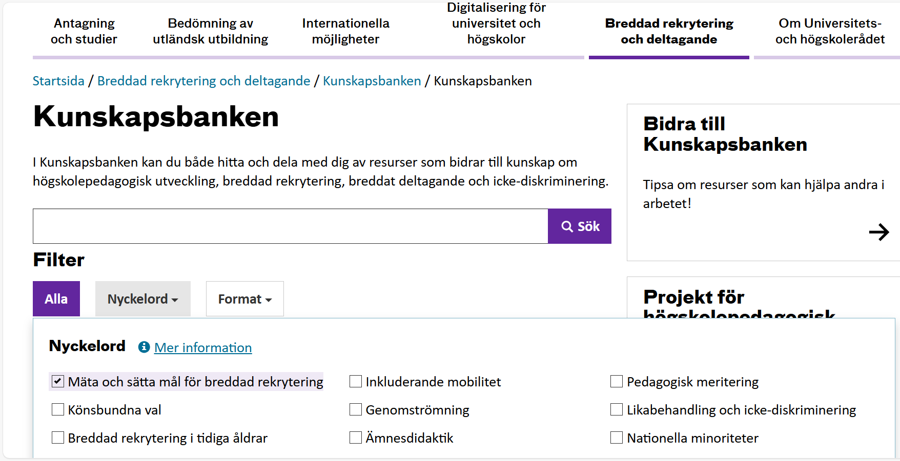

Slide 6
Studiemiljön på bristyrkesutbildningar med sned könsfördelning
  Data från Eurostudentundersökningen
  Tre utbildningsområden:
    Teknik och teknisk industri
    Hälso- och sjukvård
    Socialt arbete och omsorg
  Om upplevelser av utbildning och studiemiljö - trivsel, känsla av att höra hemma, stöd från lärare, diskriminering
  Tydligast resultat kring diskriminering för minoritetskönet
  Vanligare för minoritetskönet att uppleva diskriminering - Universitets- och högskolerådet (UHR)

Slide 7
Tack!
www.uhr.se
sofia.scholler@uhr.se

